Slide 1


L’osservatorio sulle eccedenze, sui recuperi e sugli sprechi alimentari
Ricognizione delle misure in Italia e proposte di sviluppo
Roma, 14 febbraio 2019
L’indagine sullo spreco alimentare domestico in Italia
M.Luisa Scalvedi e Laura Rossi - Crea Alimenti e Nutrizione
Donato Berardi e Michele Tettamanzi- Ref Ricerche

Slide 2
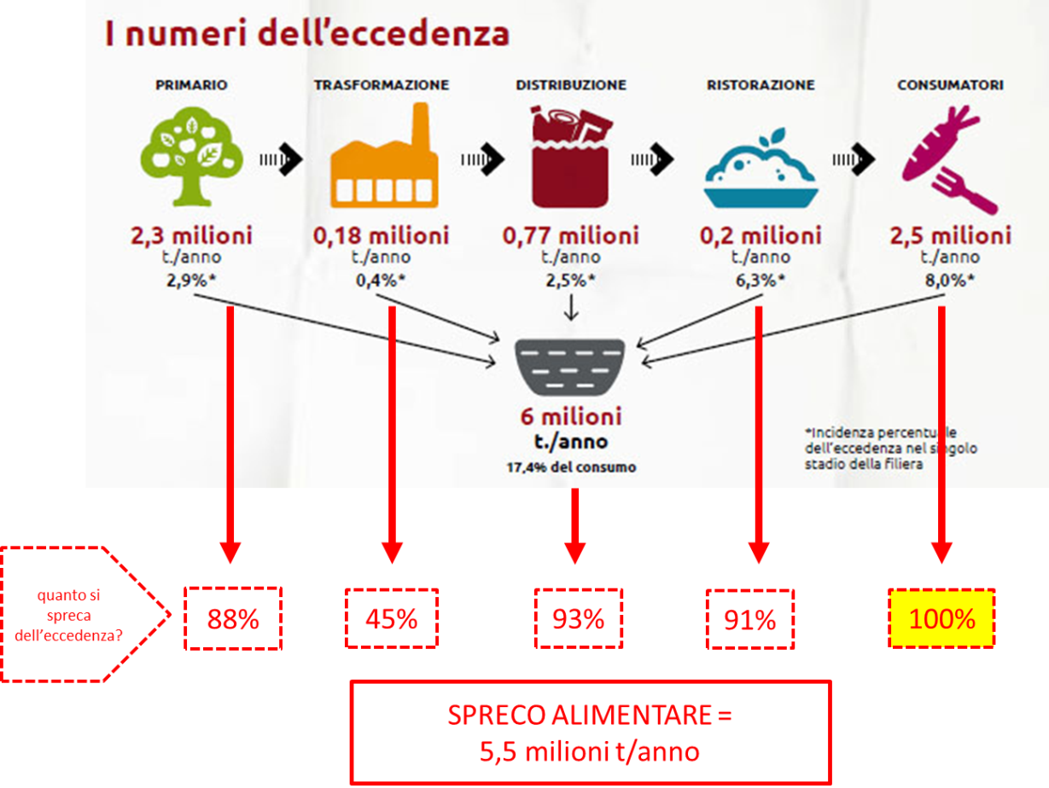
Perché una nuova indagine sullo spreco alimentare domestico?
Lo spreco alimentare domestico rappresenta quasi la metà dello spreco totale generato nella filiera
45% filiera
agro
alimentare
Fonte: Politecnico di Milano
L’osservatorio sulle eccedenze, sui recuperi e sugli sprechi alimentari.
Ricognizione delle misure in Italia e proposte di sviluppo
Roma, 14 febbraio 2019
Notes:
L’attenzione sul consumatore è alta nella ricerca, ma con risultati ancora controversi. Anche gli operatori della filiera devono essere consapevoli della gestione degli alimenti in casa per contribuire alla prevenzione degli sprechi domestici.

Slide 3

Perché una nuova indagine sullo spreco alimentare domestico?
Lo spreco alimentare domestico deve essere monitorato per raggiungere il target 12.3 nell’ambito degli obiettivi di sviluppo sostenibile
ENTRO IL 2030 DIMEZZARE LO SPRECO ALIMENTARE A LIVELLO DELLA DISTRIBUZIONE E DEL CONSUMATORE
L’osservatorio sulle eccedenze, sui recuperi e sugli sprechi alimentari.
Ricognizione delle misure in Italia e proposte di sviluppo
Roma, 14 febbraio 2019
Notes:
L’attenzione sul consumatore è alta nella ricerca, ma con risultati ancora controversi. Anche gli operatori della filiera devono essere consapevoli della gestione degli alimenti in casa per contribuire alla prevenzione degli sprechi domestici.

Slide 4




Perché una nuova indagine sullo spreco alimentare domestico?
Occorre una visione sistemica delle cause determinanti e dell’entità dello spreco domestico
Causa 1
Causa 2
Causa n
?
L’osservatorio sulle eccedenze, sui recuperi e sugli sprechi alimentari.
Ricognizione delle misure in Italia e proposte di sviluppo
Roma, 14 febbraio 2019
Notes:
Le indagini realizzate fino ad oggi hanno adottato un approccio esplorativo e conoscitivo. L’adozione di un modello teorico focalizzato non solo sulla misurazione della quantità dello spreco ma sulle determinanti di questo risultano molto più utili per supportare interventi e policy di prevenzione

Slide 5
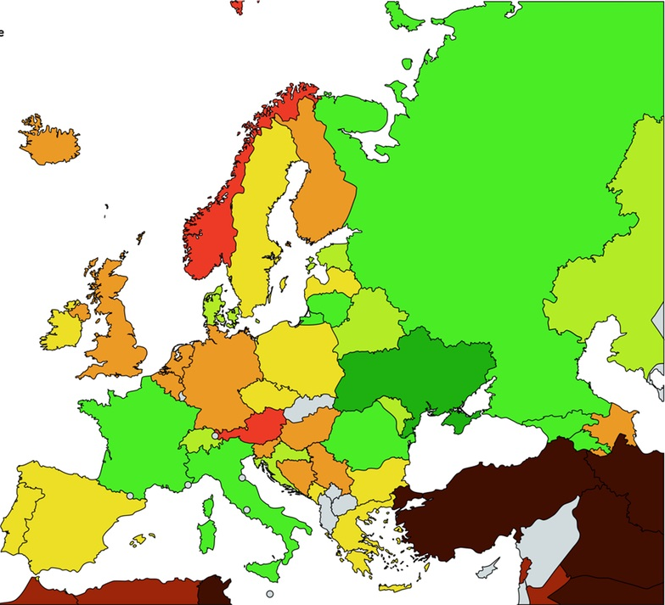
Perché una nuova indagine sullo spreco alimentare domestico?
La produzione di dati armonizzati in Europa consente il confronto internazionale con altri contesti socio-economici
L’osservatorio sulle eccedenze, sui recuperi e sugli sprechi alimentari.
Ricognizione delle misure in Italia e proposte di sviluppo
Roma, 14 febbraio 2019
Notes:
La misurazione dello spreco alimentare domestico in Europa secondo una metodologia innovativa validata in Europa per valutare e monitorare la posizione dell’Italia rispetto altri paesi europei

Slide 6

Perché una nuova indagine sullo spreco alimentare domestico?
Trovare uno strumento di indagine affidabile ma facile da utilizzare per il monitoraggio
L’osservatorio sulle eccedenze, sui recuperi e sugli sprechi alimentari.
Ricognizione delle misure in Italia e proposte di sviluppo
Roma, 14 febbraio 2019
Notes:
la misurazione domestica è molto complessa, occorre trovare un questionario in cui le domande non richiedono la pesatura, ma sono state validate rispetto alla misura oggettiva. La misura, seppur sottostima del peso oggettivo, consente l’identificazione delle cause, la valutazione dei trend e la comparazione tra segmenti differenti di spreco domestico.

Slide 7

L’indagine primaria Crea- GFK Italia: la metodologia del Progetto Refresh
www.eu-refresh.org
Obiettivo dell’indagine
Quantificare i fenomeni per la comprensione di tre aspetti chiave:
1
lo spreco alimentare che si realizza all’interno delle famiglie
2
l’attuazione delle pratiche di prevenzione
3
le motivazioni, le capacità e le opportunità per evitare di generare spreco alimentare in casa

Slide 8
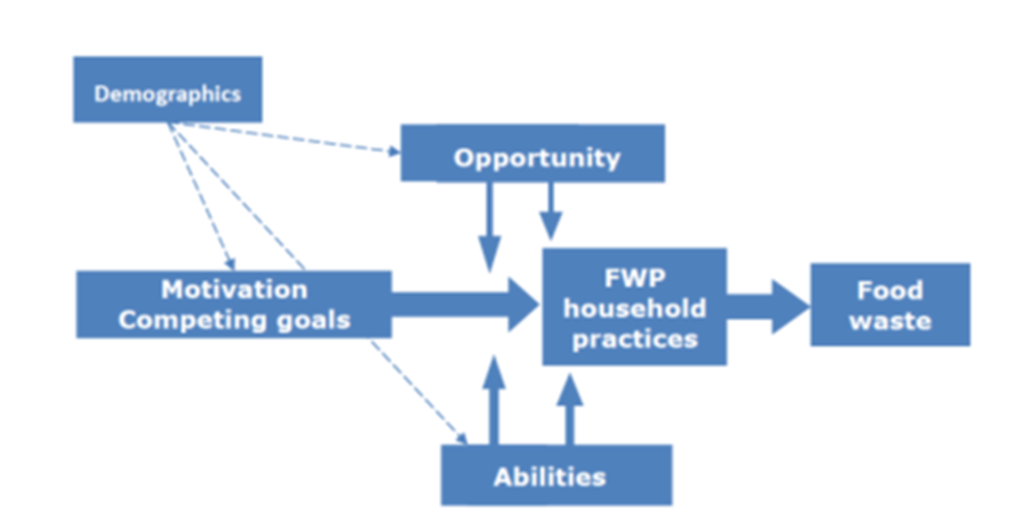
L’indagine primaria Crea- GFK Italia: la metodologia del Progetto Refresh
Modello teorico
valido nei paesi europei di test Olanda, Ungheria, Germania e Spagna.
Fonte: Quantified consumer insights on food waste, (Van Geffen et al.2017)

Slide 9

L’indagine primaria Crea- GFK Italia: la metodologia del Progetto Refresh
Le determinanti

Slide 10
L’indagine primaria Crea- GFK Italia: la metodologia del Progetto Refresh
Il disegno dello studio e la gestione dell’indagine
rispondente: responsabile acquisti e preparazione dei pasti in famiglia
metodo CAWI
questionario strutturato a risposta chiusa; validato rispetto alle misure oggettive di peso dello spreco alimentare (SA)
modalità auto-compilata
due fasi di indagine:
FASE 1- RILEVAZIONE INFO SENZA RIVELARE L’OBIETTIVO INDAGINE (SPRECO ALIMENTARE)
FASE 2- QUANTITA’ DI SPRECO, TIPOLOGIA DI SPRECO, ATTEGGIAMENTI, CREDENZE, OPINIONI
lo stile alimentare
modalità di consumo dei pasti e di acquisto
fattori di scelta alimentare
quantità di spreco, tipologia spreco nella settimana precedente
comportamento e atteggiamenti assunti nei confronti dello spreco alimentare

Slide 11

L’indagine primaria Crea- GFK Italia: la metodologia del Progetto Refresh
Misura spreco alimentare bidimensionale
la frazione commestibile di prodotti alimentari destinata ad essere mangiata dagli esseri umani, escludendo frazioni non commestibili, come ossa, bucce, semi, ceppi, ecc.”.
24 categorie
4 stati

Slide 12
L’indagine primaria Crea- GFK Italia: la metodologia del Progetto Refresh
Categorie alimentari

Slide 13
L’indagine primaria Crea- GFK Italia: la metodologia del Progetto Refresh
Le misure auto-riferite
Le domande sulle quantità di spreco sono state poste a risposta chiusa, proponendo quantità espresse in unità di misura pratiche appropriate al prodotto in questione (es. cucchiai).
Quanta verdura fresca (es: insalata, pomodori, carote, zucchine, spinaci, ecc.) Lei e la Sua famiglia avete gettato via la settimana scorsa?
Nel rispondere tenga presente che 1 cucchiaio da portata (il cucchiaio grande usato per fare le porzioni a tavola) = circa 50 grammi, pari ad esempio, ad un pomodoro medio, una carota, una piccola zucchina o 4 funghi tagliati a tocchetti
1. meno di un cucchiaio da portata
2. 1-2 cucchiai da portata
3. 3-4 cucchiai da portata
4. 5-6 cucchiai da portata
5. più di 6 cucchiai da portata

Slide 14
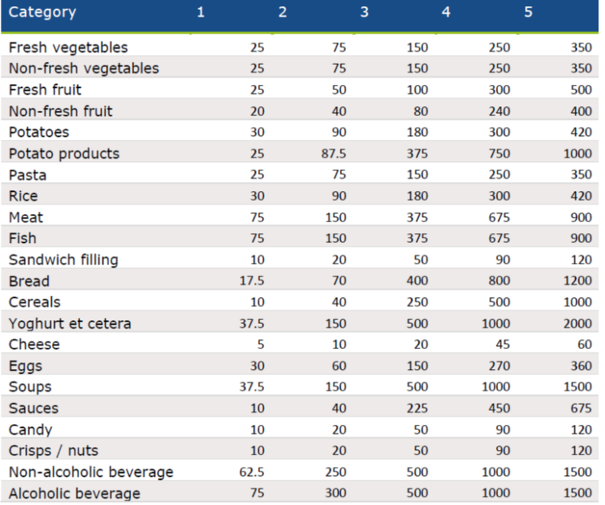
L’indagine primaria Crea- GFK Italia: la metodologia del Progetto Refresh
Misura spreco categorie
Le risposte sono state convertite in peso in base alle tabella riportata nel report Refresh, validata in studi precedenti.

Slide 15

L’indagine primaria Crea- GFK Italia: la metodologia del Progetto Refresh
Le pratiche di prevenzione domestico influenzano lo spreco alimentare.
Lo spreco è effetto di numerose pratiche domestiche che si realizzano nel tempo.
Scomposizione in fasi del processo di gestione degli alimenti
pianificazione
approvvigionamento
stoccaggio
preparazione
consumo
Pianificazione medio alta
Bassa propensione all’acquisto di impulso
Elevata conoscenza del contenuto in dispensa e frigorifero
Elevata propensione a cucinare quantità precise
Elevata propensione a usare gli avanzi
Pratiche preventive per lo spreco domestico-target di policy

Slide 16
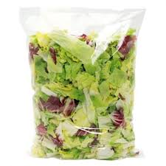
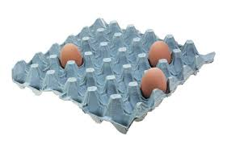
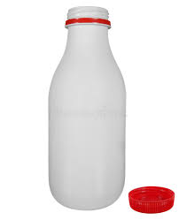
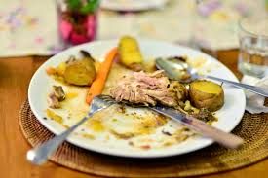
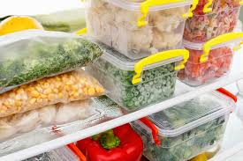
L’indagine primaria Crea- GFK Italia: la metodologia del Progetto Refresh
Il processo di generazione dello SA: quattro stati di spreco
1
prodotti acquistati ma lasciati scadere ancora prima di aprirli
2
Prodotti scaduti prima di essere consumati interamente
3
Avanzi del piatto
4
Avanzi riposti nel frigo troppo tempo
Quantified consumer insights on food waste, (Van Geffen et al.2017)

Slide 17
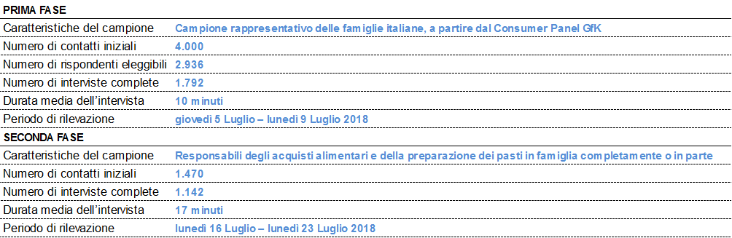
L’indagine primaria Crea- GFK Italia: i primi risultati
Reclutamento, dinamica dei contatti, durata intervista

Slide 18
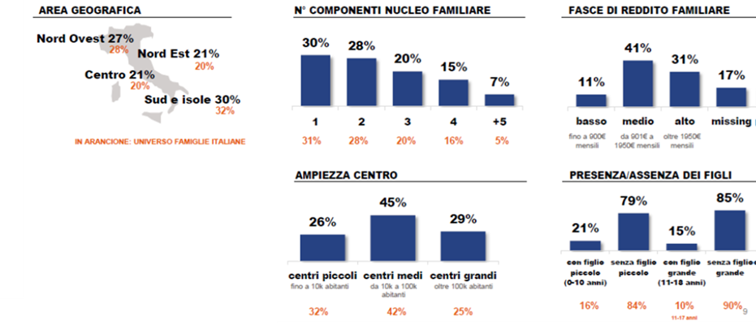
L’indagine primaria Crea- GFK Italia: i primi risultati
Il campione: 1.142 famiglie

Slide 19
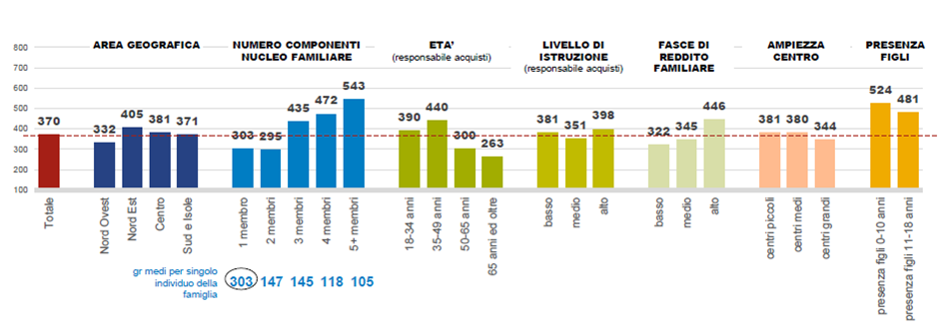
L’indagine primaria Crea- GFK Italia: i primi risultati
Quantità di spreco alimentare domestico
(gr/settimana)
Il 77% delle famiglie intervistate ha dichiarato di aver gettato via del cibo nella settimana precedente all’intervista

Slide 20
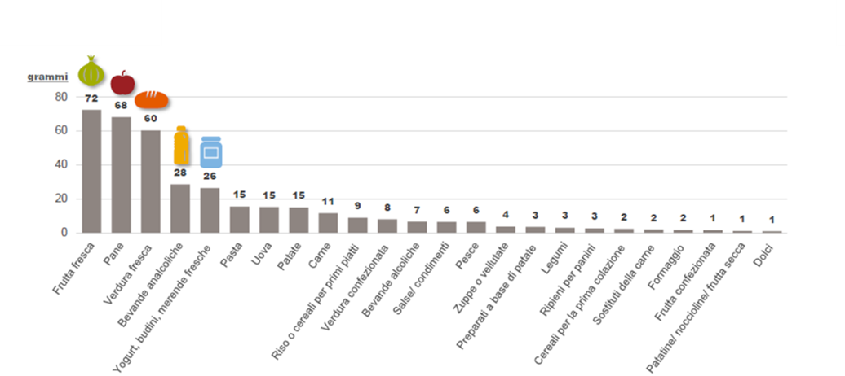
L’indagine primaria Crea- GFK Italia: i primi risultati
Quantità di spreco alimentare domestico per categorie
(gr/settimana)

Slide 21
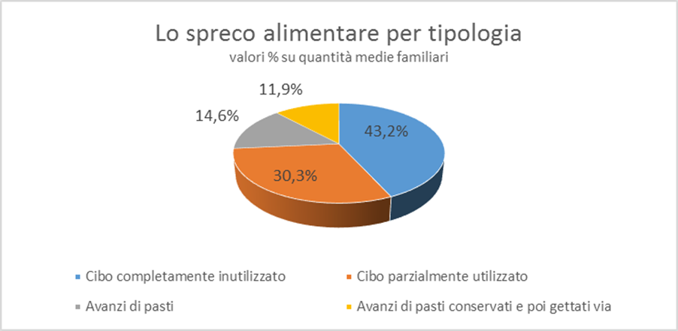
L’indagine primaria Crea- GFK Italia: i primi risultati

Slide 22
L’indagine primaria Crea- GFK Italia: i primi risultati
Lo spreco per stato
freschi
Freschi, voluttuari
Dieta tipica
Sic. alimentare, sapore

Slide 23
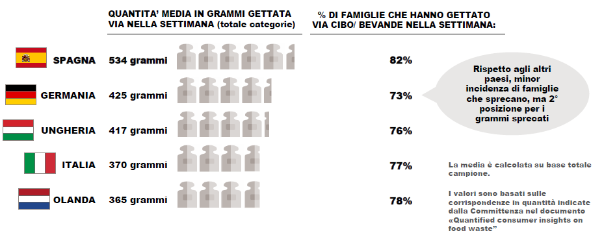
L’indagine primaria Crea- GFK Italia: i primi risultati
Lo spreco domestico italiano in Europa

Slide 24
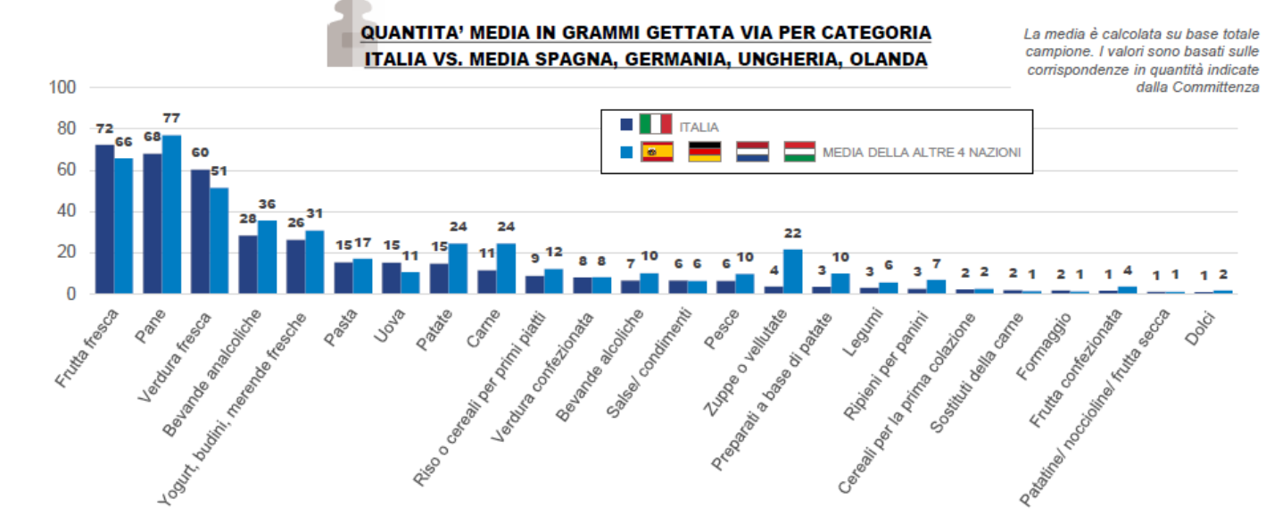
L’indagine primaria Crea- GFK Italia: i primi risultati
Lo spreco domestico italiano in Europa per categorie

Slide 25
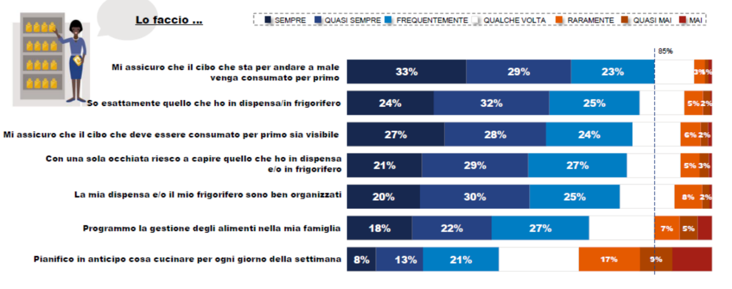
L’indagine primaria Crea- GFK Italia
Pratiche di prevenzione dello spreco alimentare
alcuni item di indagine: la gestione della dispensa e del frigorifero

Slide 26
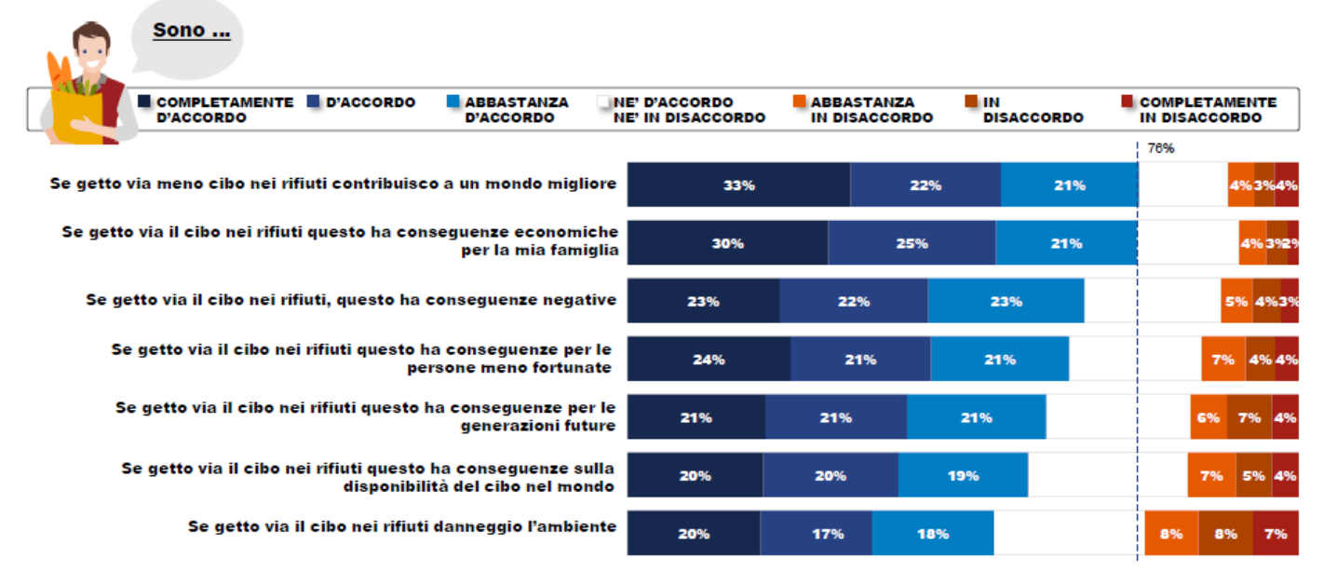
L’indagine primaria Crea- GFK Italia: i primi risultati
Motivazioni
alcuni item di indagine: gli impatti dello spreco

Slide 27
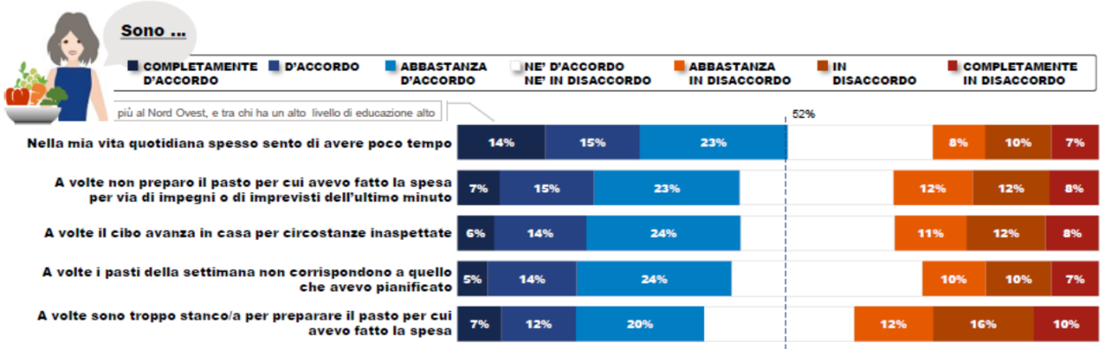
L’indagine primaria Crea- GFK Italia: i primi risultati
Opportunità
alcuni item di indagine: il fattore tempo

Slide 28
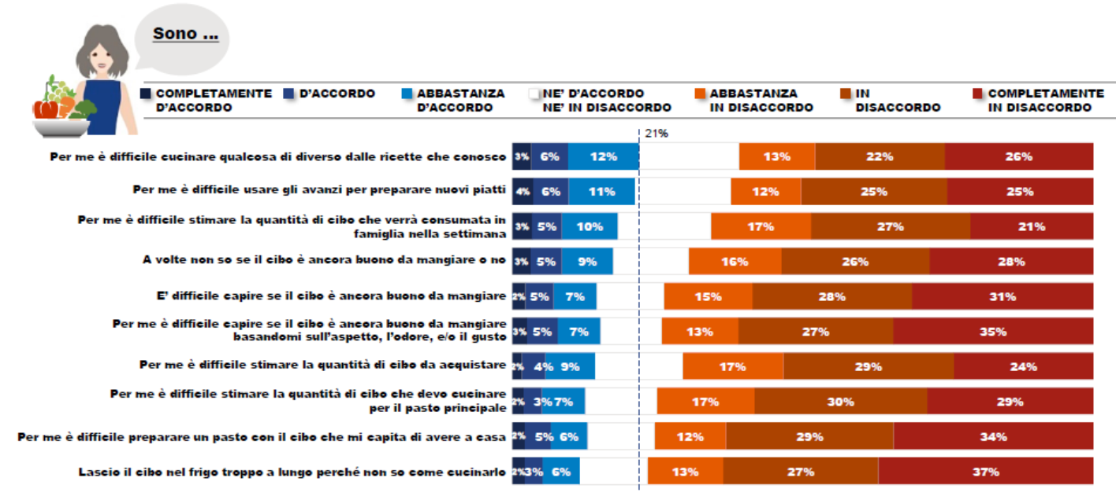
L’indagine primaria Crea- GFK Italia:i primi risultati
Abilità

Slide 29
L’indagine primaria Crea- GFK Italia: i primi risultati
La relazione pratiche di prevenzione e spreco

Slide 30
Conclusioni
Lo spreco domestico viene dichiarato soprattutto per prodotti deperibili e freschi, ma anche confezionati;
notevole è la concentrazione nei due stati iniziali : prodotti totalmente o parzialmente inutilizzati
Lo spreco alimentare risulta fortemente associato all’età e alla dimensione familiare: con il crescere dell’età emerge una maggiore motivazione nel prevenire lo spreco alimentare; le famiglie più numerose, ma anche monocomponenti, risultano più critiche
Prime evidenze di allineamento del contesto italiano a quello degli altri paesi europei già indagati
A fronte di una predominanza di auto-percezione positiva (tipico delle problematiche sociali di rilievo), si evidenziano criticità che generano SA: bassa consapevolezza dell’impatto sociale e ambientale, tempo come risorsa scarsa, imprevisti, bassa precisione nella preparazione in cucina
Buoni presupposti per la verifica dei nessi causali del modello: gli indicatori MOA sono associati a livelli di SA
L’approccio sistemico di studio dello spreco (quanto, quale, come) e delle sue determinanti (MOA) è un’opportunità per il monitoraggio dei fenomeni e per il supporto degli interventi anche in Italia
L’osservatorio sulle eccedenze, sui recuperi e sugli sprechi alimentari.
Ricognizione delle misure in Italia e proposte di sviluppo
Roma, 14 febbraio 2019
Notes:
La misurazione dello spreco alimentare domestico in Europa secondo una metodologia innovativa validata in Europa per valutare e monitorare la posizione dell’Italia rispetto altri paesi europei

Slide 31
Prossimi passi
Ulteriori indicatori
Miglioramento delle misurazioni
Posizionamento Italia verso paesi europei
la propensione allo spreco: spreco su acquisti
Il valore economico dello spreco
approfondire le categorie alimentari
Periodicità dell’indagine per il monitoraggio
Verifica modello comportamentale
quali relazioni valgono in Italia?
quali interventi e policy di sensibilizzazione alla prevenzione?
similitudini e differenze
Programmazione delle future indagini di campo
introdurre eventuali altre pratiche di prevenzione domestica
L’osservatorio sulle eccedenze, sui recuperi e sugli sprechi alimentari.
Ricognizione delle misure in Italia e proposte di sviluppo
Roma, 14 febbraio 2019
Notes:
La misurazione dello spreco alimentare domestico in Europa secondo una metodologia innovativa validata in Europa per valutare e monitorare la posizione dell’Italia rispetto altri paesi europei

Slide 32
L’indagine primaria Crea- GFK Italia
Grazie per l’attenzione

Slide 33
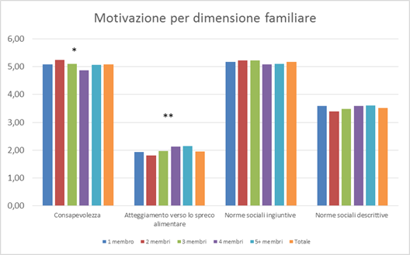
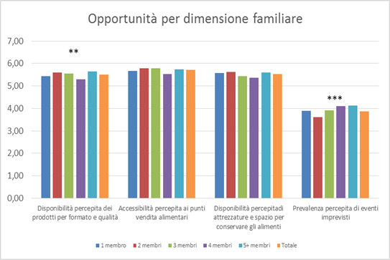
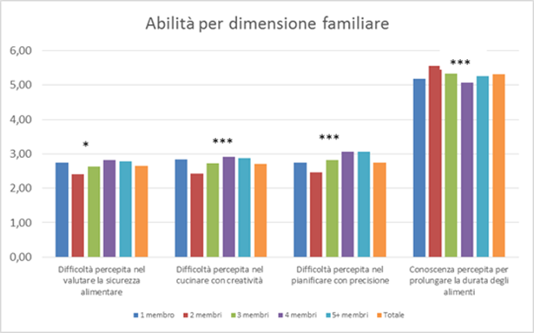
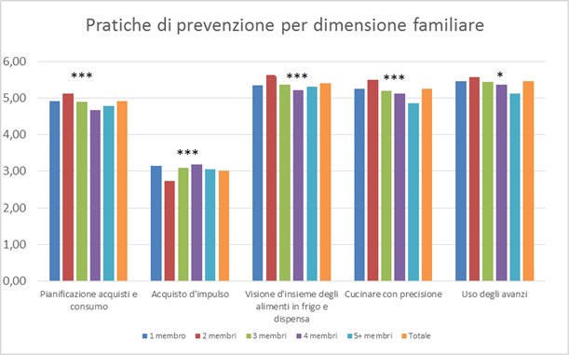
L’indagine primaria Crea- GFK Italia: i primi risultati
La dimensione familiare e i MOA

